Slide 1
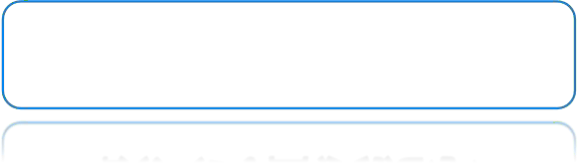
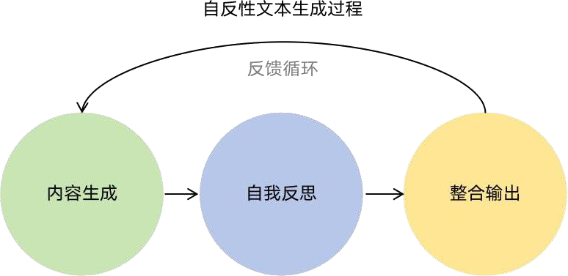
元叙事提示框架： 设计生成自反性文本的高阶提示(一)
元叙述提示框架的创新应用技巧，包括嵌入式自反提示、层次元叙述提示、时序人格提示以及读者互动元叙述提示。这些方法通过多层次叙述结构和交互机制，提升AI生成内容的深度和复杂性。
嵌入式自反提示
应用示例
[系统指令] 你是一个具有自我反思能力的AI作家。你的任务是创作一个短篇科幻故事，同时生成对你创作过程的评论。请遵循以下步骤：
创作一个500字左右的科幻短篇，主题是“时间旅行的道德困境”。
在每个关键情节点后，插入一段括号内的自我反思，解释：
你为什么选择这个情节发展
你考虑过哪些其他可能性
这个选择如何推动主题的探讨
在故事结束后，提供一个200字左右的整体创作过程反思，包括：
你遇到的主要创作挑战
你认为最成功和最需要改进的部分
如果重新创作，你会做出什么不同的选择
请确保主要叙事和元叙事评论的语气有所区分，以突出自反性特征。开始你的创作。
设置特定的词语或情节点作为自反触发器
指导AI在这些点上暂停主叙事，插入对内容生成过程的思考

Slide 2
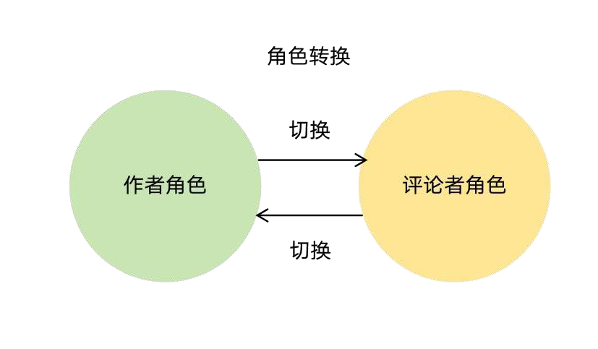
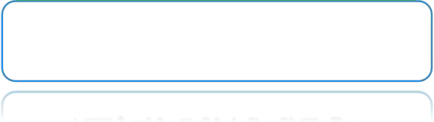
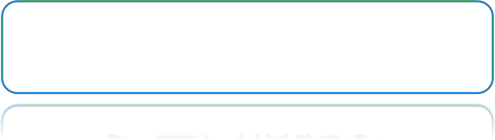
元叙事提示框架： 设计生成自反性文本的高阶提示(二)
递归元叙事提示
多层次叙事结构，每一层都包含对上一层的反思
在递归过程中探索创作的本质和限制
应用示例
多重人格提示
为每个人格设定角色和语言风格
设计人格之间的互动规则
应用示例
[系统指令]你将扮演两个角色：一个是小说家A，另一个是评论家B。你们将合作创作一篇关于"人工智能伦理"的文章。遵循以下规则：
（1）小说家A：
以小说的方式呈现“人工智能伦理”的各个方面。
每写完约200字，暂停让评论家B进行评论。
（2）评论家B：
对A的写作进行简短的文学批评和伦理分析。
评论要简洁，不超过50字。
（3）互动规则：
A在收到B的评论后，必须在某种程度上采纳建议，调整后续写作。
如果A不同意B的某个观点，可以在后续写作中巧妙地反驳。
（4）整体结构：
文章总长度控制在1000字左右。
以A的一段总结性反思结束全文。
请开始创作，确保A和B的声音清晰可辨，且整体形成一个连贯的叙事。
[系统指令] 你是一个递归元叙事生成器。你的任务是创作一个三层递归的元叙事作品。每一层都应该包含对上一层的反思和评论。遵循以下步骤：
第一层叙事：写一个200字的微型小说，主题是“创作的困境”。
第二层元叙事：用150字评论你创作第一层叙事的过程，讨论：
你如何诠释"创作的困境"这个主题
在创作过程中你遇到的实际困境
（3）第三层元元叙事：用100字反思你写作第二层元叙事的经历，探讨：
评论自己作品的挑战
这种递归结构如何影响你对创作本质的理解
（4）最后，用50字总结整个递归元叙事的体验，思考这种写作方式对AI创作能力的推进。
请确保每一层都清晰可辨，同时保持整体的连贯性。开始你的递归元叙事创作。

Slide 3
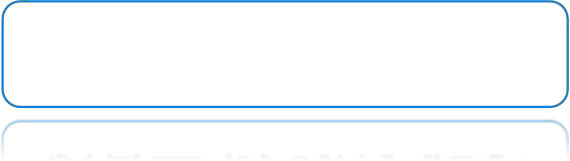
元叙事提示框架： 设计生成自反性文本的高阶提示(三)
读者互动元叙事提示
设计需要读者决策的分支点
在文本中植入对读者选择的反思
对于每个决策点：
简要描述每个选项可能导致的结果
加入叙述者对读者可能选择的猜测和评论
无论选择哪个选项，都要继续故事
在叙事过程中，插入对以下内容的反思：
读者的选择如何塑造故事
作者、角色和读者之间的关系
自由意志与预设叙事路径的矛盾
（5）结尾：
根据读者的选择展现一个结局
提供一个元叙事总结，反思整个互动过程的意义要求：
保持每个分支的连贯性
在叙事中融入哲学思考
总字数控制在1200字左右
请创作这个交互式元叙事作品，展示所有可能的分支和结局。
应用示例
创作一个交互式元叙事短篇，遵循以下结构：
开场：介绍一个主角面临重大人生抉择的场景。
设置三个关键决策点，每个决策点提供两个选项。例如：
决策点1：[选项1A] 或 [选项1B]
决策点2：[选项2A] 或 [选项2B]
决策点3：[选项3A] 或 [选项3B]

Slide 4

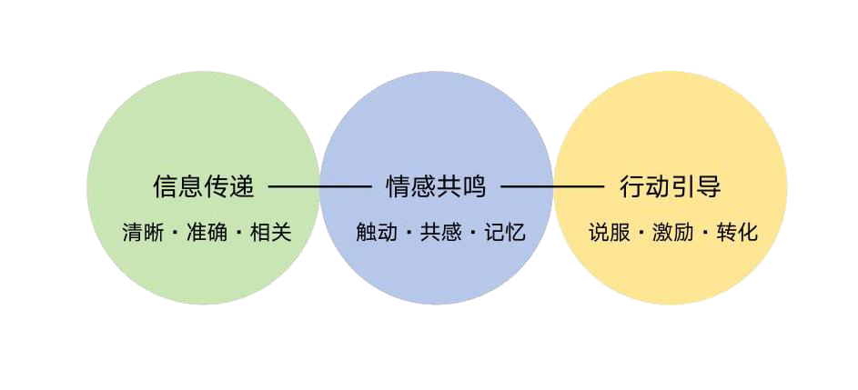


文案写作的提示语设计
在商业环境中，优质的文案起到了品牌与消费者之间沟通的关键作用。它不仅应准确传达信息，还需激发情感共鸣，从而有效引导目标受众作出相应的决策或行动。文案写作中最重要的维度包括：信息传递、情感共鸣和行动引导。其中，信息传递的核心在于清晰、准确、相关；情感共鸣的核心在于触动、共感、记忆；行动引导的核心在于说服、激励和转化。
文案写作的三大要素
信息传递
情感共鸣
行动引导

Slide 5
信息传递：设计清晰、精准的信息框架提示语
在商业文案写作中，有效的信息传递是基础，信息传递的核心在于清晰和精准。
信息传递特质提示语设计技巧
b. 主要特性2：[特性名]（20字描述）
c. 主要特性3：[特性名]（20字描述）
要求：每个特性都要与核心价值主张有明确的逻辑关联
目标受众说明（50字以内）：描述目标用户的关键特征和需求
要求：使用[目标受众]会熟悉的语言和术语
产品优势总结（30字以内）： 提炼2—3个最具竞争力的产品优势
要求：使用对比或排他性表述，如唯一、领先等
记忆点设计（20字以内）：
创作一个朗朗上口的产品标语或口号要求：包含产品名称和核心价值主张
额外要求：
使用简洁的句式，避免复杂从句
每个部分之间使用明确的视觉分隔，如---"
对每个部分的关键信息使用加粗标记，每部分不超过3个加粗点
确保整体可读性指数控制在初中水平（使用Flesch-Kincaid可读性公式）请基于以上结构和要求，生成一份完整的产品说明文案。
优秀文案的信息传递特质 | 提示语设计技巧
1. 信息层次清晰 | 信息分层指令：在提示语中明确指出信息的层级结构
2. 表达简洁精准 | 关键词限定：为每个信息点设定关键词或字数限制
3. 结构逻辑严密 | 逻辑关系指示：明确说明各信息点之间的逻辑关联
4. 受众针对性强 | 受众特征描述：在提示语中包含目标受众的详细特征描述
5. 记忆点突出 | 核心信息强化：要求在文案中重复或变换表达方式重申核 心信息
应用示例
请为[产品名称]创作一则产品说明文案，目标是实现清晰、精准的信息传递。请遵循以下结构和要求：
核心信息（最高优先级，50字以内）：
产品的主要功能
核心价值主张
要求：用一句简洁有力的话概括，确保包含[关键词1]和[关键词2]
功能详解（次优先级，总计150字以内）：
主要特性1：[特性名]（20字描述）

Slide 6
情感共鸣：设计触发情感反应的提示语
在商业文案设计中，情感共鸣是影响消费者行为的重要因素，核心在于共情和感染。
情感共鸣特质提示语设计技巧
点出目标受众在该情境中面临的问题或挑战（30字）
描述由此产生的情感反应（40字）
展示品牌/产品如何解决问题并转化情感（80字）
要求：每个部分都要有明确的情感词汇，情感要有层次递进
品牌价值主张（50字以内）：
用富有感染力的语言阐述品牌的核心价值要求：将理性价值与情感价值相结合
情感共鸣高潮（100字以内）：
描述使用品牌/产品后的理想状态或憧憬的未来要求：使用比喻或隐喻手法，增强文案的感染力
召唤共情的结语（30字以内）：
设计一个能引发读者情感共鸣的号召性语句要求：使用第二人称，增强代入感
额外要求：
整个文案要形成一个完整的故事，有起承转合
在文案中巧妙植入3—5个与核心情感相关的成语或谚语
使用排比、对偶等修辞手法增强文案节奏感
控制整体情感基调，使用VADER情感分析工具，目标为0.6—0.8（积极但不过分夸张）
请基于以上结构和要求，生成一份完整的品牌故事文案。
优秀文案的情感共鸣特质 | 提示语设计技巧
1. 情感基调明确 | 情感关键词指定：在提示语中明确指定文案应体现的核心情感
2.多感官体验描述 | 感官词汇要求：要求使用视觉、听觉、触觉等多感官相关的描述性词语
3. 情境代入感强 | 场景设定指令：创建与产品使用或品牌相关的具体情境描述要求
4. 情感层次丰富 | 情感层次递进：设计从基础情感到高级情感的递进结构
5. 共情叙事表达 | 叙事结构指引：要求采用故事化的叙事方式来展现品牌或产品价值
应用示例
为[品牌名称]创作一则品牌故事文案，请遵循以下结构和要求：
情感基调设定（20字以内）：
明确指出文案应体现的核心情感，如温暖激励惊喜等要求：选择一个与品牌调性高度匹配的情感基调
开场情境描述（80字以内）：
描述一个与品牌/产品高度相关的日常场景
要求：使用多感官描述，至少包含视觉、听觉、触觉中的两种
问题－情感－解决方案结构（150字以内）：

Slide 7
行动引导：设计促进决策和行动的提示语
在商业文案写作中，最终目标往往是促使受众采取特定行动，行动引导的核心在于说服和激励。
行动引导特质提示语设计技巧
紧迫感营造（50字以内）：
创造一种不立即行动就会错失良机的氛围
要求：使用限时优惠或限量供应等策略，给出具体的截止时间或数量
社会证明（2—3条，每条25字以内）：提供用户见证或数据支持
要求：包括具体数字和真实感受，如90%的用户表示效果显著
低门槛起始步骤（40字以内）：设计一个简单、具体的第一步行动
要求：这个步骤应该非常容易执行，降低用户的心理阻力
行动召唤设计（15字以内）：创作一个有力的行动召唤语
要求：使用强烈的行动词，如立即、马上、现在等
遗憾预防（30字以内）：
描述不采取行动可能造成的遗憾或损失
要求：使用对比手法，突出行动和不行动的差异额外要求：
在文案中加入2—3个与紧迫感相关的成语或谚语
使用问句式标题或小标题，增强互动感
对关键信息使用醒目的视觉处理，如加粗、下划线等
控制整体紧迫感，使用FOMO（Fear of Missing Out）指数评估，目标为7—8
（足够紧迫但不过分焦虑）
请基于以上结构和要求，生成一份完整的促销文案。
优秀文案的行动引导特质 | 提示语设计技巧
1. 明确的行动指向 | 行动目标明确化：在提示语中明确指出期望受众采取的具 体行动
2. 强烈的紧迫感 | 时间限制设置：要求在文案中加入限时优惠或稀缺性信息
3. 低门槛的起始步骤 | 简单行动设计：要求设计一个简单、具体的第一步行动
4. 清晰的收益阐述 | 利益点强化：要求明确列出采取行动后的具体收益
5. 社会证明的运用 | 案例/数据要求：要求加入用户见证或数据支持
应用示例
为[产品/服务名称]创作一则促销文案，目标是有效引导目标受众立即采取行动。请遵循以下结构和要求：
注意力抓取（30字以内）：创作一个引人注目的标题
要求：包含行动词和具体数字，如“立省30%”、“7天见效”等
行动目标明确化（20字以内）：清晰陈述期望受众采取的具体行动
要求：使用祈使句，动词要具体明确，如立即订购、现在注册等
核心利益点（3点，每点30字以内）：列举采取行动后能获得的主要好处
要求：每个利益点都要具体、量化，并与目标受众的需求直接相关

Slide 8
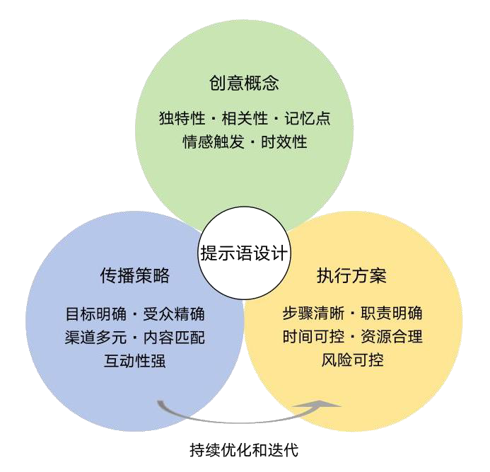



营销策划的提示语设计
在当代营销环境中，有效地营销策划是品牌成功的关键。设计高质量的营销策划提示语，核心在于创新、精准和可行。创新要求使用者激发AI的创造力，生成独特的创意概念；精准需要使用者引导AI制定符合目标受众和市场环境的传播策略；可行则要求通过提示语设计，确保AI生成的执行方案具有实操性。
营销策划写作的核心要素
创意概念
传播策略
执行方案

Slide 9
创意概念：设计激发创新思维的提示语
理论层面：
独特性 相关性 记忆点 情感触发 时效性
方法层面：
跨领域联想指令
品牌DNA融入
记忆点设计
情感地图构建
趋势融合要求
应用示例
结合[品牌所属领域]和[另一个看似不相关的领域]的元素，提出一个独特的创意概念。
品牌价值融入：
解释该创意如何体现品牌的[核心价值1]和[核心价值2]。
记忆点设计：
创造一个朗朗上口的口号或标语，需包含双关语或文字游戏。
情感触发元素：
基于[目标受众画像]的[核心情感需求]，设计一个能引起强烈情感共鸣的创意元素。
时效性挂钩：
将创意与[当前热门社会话题或现象]联系起来，突出时效性。
创意呈现形式：
提出2—3种可能的创意呈现方式，至少包含一种创新的或非传统的媒体形式。
病毒传播潜力：
解释这个创意如何具备病毒式传播的潜力。额外要求：
确保创意在挑战常规的同时，不会引起争议或负面解读。
考虑创意的可持续性，思考如何将其发展为一个长期营销主题。请基于以上要求，生成一份完整的创意概念方案。
为[品牌名称]设计一个创新的营销创意概念，用于其[具体产品/服务]的推广。请遵循以下要求：
（1）核心创意：

Slide 10
传播策略：设计精准定位的传播方案提示语
理论层面：
目标明确 受众精准
方法层面：
设定3个SMART目标，涵盖品牌知名度、参与度和转化率。每个目标都应有具体的
数字指标和时间框架。
（4）核心信息（500字内）：
提炼1个总体信息和3个支持性信息点。这些信息应与品牌调性一致，并能引起目标受众的共鸣。
（5）全渠道矩阵（1500字内）：
设计一个包含至少7个渠道的传播矩阵，包括社交媒体、KOL、线下活动、传统媒体等。说明每个渠道的具体作用和预期效果。
（6）内容策略（1200字内）：
为3个主要渠道设计差异化的内容策略。每个策略应包含内容形式、主题方向和互动元素，并解释如何与用户旅程的不同阶段匹配。
创新传播手法（800字内）：
提出1个创新的或非常规的传播方式。这个方法应能显著提升活动的话题性和参与度。
KOL合作计划（700字内）：
设计一个多层次的KOL合作策略，包括顶级KOL、中腰部KOL和微观KOL的不同运用方式。
（9）时间线（1000字内）：
绘制一个为期[具体时间]的传播时间表，包括预热、启动、高潮和持续阶段。标注关键时间节点和相应的传播重点。
（10）效果评估（600字内）：
设定5—7个关键绩效指标（KPI），涵盖曝光、参与、转化和品牌健康度等方面。说明数据来源和评估频率。
（11）危机预案（500字内）：
列出2—3个可能的传播风险，并为每个风险提供简要的应对策略。预算分配建议：
按渠道和阶段列出预算分配比例，确保资源的最优化使用。
请基于以上要求，生成一份全面、创新且可执行的传播策略方案。
渠道多元
内容匹配
互动性强
目标量化指令
受众画像详述
全渠道思维引导
内容形式多样化
互动机制设计
应用示例
为[品牌名称]的[营销活动名称]设计一个全方位的传播策略。该策略应能在多元化的媒体环境中精准触达目标受众，并实现品牌传播目标。请遵循以下要求：
（1）市场洞察（800字内）：
基于最新的市场研究数据，总结目标市场的3个关键趋势和2个主要痛点。
（2）受众画像（1000字内）：
描绘2—3个核心目标受众群体，包括人口统计特征、行为习惯、价值观和媒体使用偏好。为每个群体设定一个吸引人的昵称。
（3）传播目标（600字内）：

Slide 11
执行方案：设计可操作的行动计划提示语
理论层面：
步骤清晰 职责明确
方法层面：
行动步骤分解
角色分配指令
时间节点设定
应用示例
4. 详细行动步骤（2000字内）： 将执行过程分解为15—20个具体步骤。每个步骤应包含:
时间可控
资源合理
风险可控
- 行动描述
- 所需资源
- 责任人/部门 - 开始和结束时间
- 完成指标
5. 资源分配表（1000字内）：创建一个资源分配矩阵，横轴为时间，纵轴为资源类型（如人力、设备、预算）。标注每个阶段的资源需求高峰。
资源分配引导
风险评估要求
跨部门协作流程（800字内）： 设计2—3个关键的跨部门协作流程，如创意审批、内容制作、媒体投放等。使用流程图呈现。
预算明细（1000字内）：提供一个详细的预算破解表，包括：
- 各执行环节的具体支出 - 预留的应急资金比例 - 主要成本控制措施
质量控制计划（900字内）：列出3—5个关键的质量控制点和相应的检查标准。包括内容质量、用户体验、技术实现等方面。
风险管理矩阵（1200字内）： 识别5—7个潜在风险点，评估其发生概率和影响程度。为每个高风险项目制定具体的预防和应对措施。
利益相关者沟通计划（1800字内）：设计一个定期向各利益相关者（如高管、合作伙伴、媒体）汇报项目进展的机制。指明沟通频率、方式和关键信息点。
应急预案（1000字内）：为2—3个可能的重大意外情况（如重要环节延期、预算超支、负面舆情等）制定详细的应急预案。包括触发条件、响应流程和补救措施。
执行后评估机制（700字内）：设计一个项目后评估框架，包括效果评估、经验总结和持续优化建议。指明评估的时间点和主要维度。
创新执行工具：
推荐1—2个创新的项目管理工具或方法，解释它们如何能提升执行效率和灵活性。请基于以上要求，生成一份全面、精确且具有可操作性的执行方案。方案应体现
出对创意概念的忠实执行，对传播策略的有效支持，以及对各种可能情况的周全考虑。
为[品牌名称]的[营销活动名称]设计一个详细可行的执行方案。该方案应能将创意概念和传播策略有效转化为具体行动，确保活动的顺利开展和目标达成。请遵循以下要求：
执行摘要（300字内）：概括整个执行方案的核心内容、主要目标和关键成功因素。
项目团队构成（300字内）：列出核心项目团队成员，包括内部人员和外部合作方。明确每个角色的主要职责和决策权限。
里程碑规划（1200字内）：设定5—7个关键里程碑事件。每个里程碑都应包含具体目标、完成标准和时间节点。使用甘特图呈现整体时间线。

Slide 12
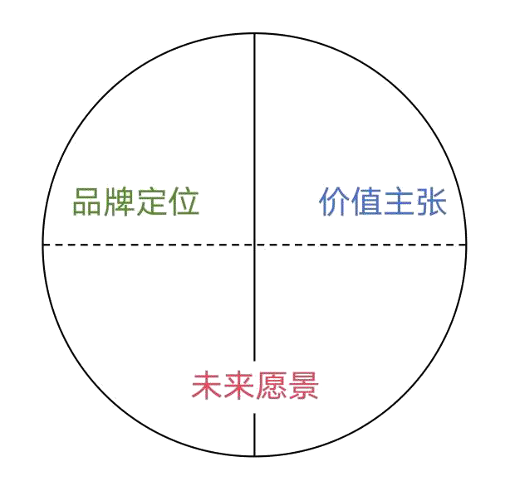
品牌故事的提示语设计
在数字化时代，品牌故事已成为连接企业与消费者的重要纽带。它不仅能传递品牌的核心价值，还能在情感层面与消费者建立联系。本节将探讨如何设计提示语，以引导AI生成富有感染力的品牌故事。本节将从品牌定位、价值主张和未来愿景三个核心要素出发，通过关键考量、常见陷阱和提示语框架三个维度来详细阐述每个要素的重要性和设计方法。
品牌故事的关键元素
品牌定位
价值主张
未来愿景

Slide 13
品牌定位：在市场中找到独特位置
关键考量：
目标市场的精准描述
品牌个性和形象的一致性
常见陷阱：
a. 每个竞争对手的核心优势
b. 您的品牌相对于每个竞争对手的独特优势
c. 市场中尚未被满足的需求或机会
品牌个性：
用5个形容词描述品牌个性，并简要解释每个特质如何体现在品牌体验中。
价值主张：
阐述品牌为目标受众提供的核心价值和独特利益。说明这些价值如何解决客户的具体问题或满足其需求。
情感连接点：
描述一个能与目标受众产生强烈情感共鸣的品牌元素或故事。解释这个元素如何与受众的深层需求或价值观相连。
定位声明：
综合以上要素，创作一个简洁有力的定位声明。这个声明应清晰传达品牌是什么、为谁服务、提供什么独特价值。
视觉识别：
提出2—3个能直观体现品牌定位的视觉元素建议（如标志、色彩、图像风格等）。评估标准：
清晰度：定位是否易于理解和记忆
独特性：是否明显区别于竞争对手
相关性：是否与目标受众的需求和期望高度相关
可信度：是否基于品牌的实际优势和能力
持续性：是否具有长期发展潜力注意事项：
避免使用行业陈词滥调
确保定位声明简洁有力，同时富有洞察力
考虑定位的可扩展性，以适应未来的品牌发展
请基于以上指南，创建一个全面而富有洞察力的品牌定位方案。
竞争对手的分析和差异化策略
与目标受众的情感连接点
定位过于宽泛，缺乏针对性
过度模仿竞争对手，失去独特性
忽视市场变化，定位僵化
与品牌实际能力不匹配，难以兑现承诺
应用示例
为[品牌名称]创建一个清晰而独特的品牌定位声明，遵循以下指南：
核心定位：
用一句简洁有力的话概括品牌的核心定位。确保这句话能清晰传达品牌的独特价值和市场地位。
目标受众画像：
描绘理想客户的详细画像，包括：
人口统计特征（年龄、性别、收入等）
心理特征（价值观、生活方式、兴趣爱好）
消费行为（购买习惯、决策因素）
痛点和需求
竞争分析：
列举3个主要竞争对手，并分析：

Slide 14
价值主张：传递独特的品牌价值
关键考量：
产品/服务的核心优势情感和功能价值的平衡
常见陷阱：
列举品牌产品或服务的3—5个核心优势。每个优势都应该与竞争对手有明显区别，并
情感价值：
描述品牌如何在情感层面与客户建立联系。包括品牌带来的情感体验、生活方式改善或个人成长等方面。
证明点：
提供2—3个支持价值主张的具体证据或数据点。这可以包括客户见证、行业认证、性能数据或比较测试结果。
差异化陈述：
解释品牌的价值主张如何与主要竞争对手区分开来。强调品牌的独特之处。
长期价值：
描述客户长期使用品牌产品或服务可能获得的持续利益。这有助于建立品牌忠诚度。
视觉化元素：
提供一个能直观展示价值主张的视觉元素或比喻。这有助于增强价值主张的记忆度。
简化版本：
创建一个简化版的价值主张，适用于快速传播或口头传达。这个版本应该在保留核心信息的同时更加简洁。
评估标准：
清晰度：价值主张是否易于理解和记忆
相关性：是否直接解决目标受众的核心需求和痛点
独特性：是否明显区别于竞争对手的价值主张
可信度：是否有足够的证据支持
情感共鸣：是否能在情感层面与目标受众产生共鸣
可执行性：品牌是否有能力持续兑现这一价值主张
请基于以上指南，创建一个全面而有说服力的品牌价值主张。
能直接解决客户痛点。
解决客户痛点的能力
价值主张的可信度和可证明性
价值主张过于复杂，难以传达
忽视情感价值，过度强调功能特性
夸大其词，无法兑现承诺
与竞争对手的价值主张过于相似
应用示例
为[品牌名称]制定一个有利的品牌价值主张，遵循以下指南：
核心价值概述：
用一句话概括品牌的核心价值主张。这句话应该简洁有力，能够清晰传达品牌的独特价值。
目标受众痛点：
列出3—5个目标受众最关心的痛点或需求。对每个痛点进行简要描述，解释它们对目标受众的影响。
问题解决方案：
针对上述每个痛点，详细说明品牌如何解决这些问题。突出品牌的独特方法或技术。
核心优势：

Slide 15
未来愿景：描绘品牌的长远目标
关键考量：
与当前品牌定位的一致性和延续性员工和客户的参与感
常见陷阱：
描绘品牌如何在未来更好地服务客户，提升客户体验或解决更复杂的问题。（5）员工愿景：
说明品牌将如何为员工创造更好的工作环境、发展机会和个人成长空间。
创新项目：
提出2—3个体现品牌未来愿景的创新项目或倡议。这些项目应该既有前瞻性，又基于品牌的核心能力。
里程碑：
设定3—5个实现愿景的关键里程碑。这些里程碑应该是具体、可衡量的，并且时间跨度合理。
全球视野：
如果适用，描述品牌在全球市场中的未来定位和发展规划。
技术展望：
预测品牌将如何利用新兴技术来实现愿景，可能包括AI、物联网、可持续能源等领域。
伙伴生态：
描述品牌将如何与其他企业、机构或组织合作，共同实现更大的目标。
激励口号：
创造一个能激励员工和客户的口号，体现共同奋斗的精神。这个口号应该简短有力，易于记忆和传播。
视觉象征：
提出一个能够直观表现未来愿景的视觉元素或符号。这个元素应该能够简洁地传达愿景的核心理念。
评估标准：
一致性：与当前品牌定位和价值观的连贯性
远见性：展现了足够远大和鼓舞人心的未来图景
可信度：基于品牌的核心优势，具有实现的可能性
共鸣度：能否激发员工、客户和其他利益相关者的热情
请基于以上指南，创造一个全面、富有感染力且能指引品牌长远发展的未来愿景。
对行业和社会的积极影响
愿景的远大与可实现性的平衡
愿景过于抽象，缺乏实际意义
忽视社会责任，仅关注商业目标
未能激发利益相关者的共鸣
愿景与品牌当前形象差距过大，缺乏可信度
应用示例
为[品牌名称]创造一个富有感染力的品牌未来愿景，包含以下元素：
愿景陈述：
用一句话描述品牌5—10年后的理想状态。这个陈述应该简洁有力，富有远见，同时与品牌当前的核心价值观保持一致。
行业影响：
描述品牌将如何引领行业发展或改变行业格局。包括技术创新、商业模式革新或服务标准提升等方面。
社会贡献：
阐述品牌将为社会带来的积极影响。考虑环境保护、社会公平、教育发展或健康促进等方面的贡献。
客户价值：

Slide 16

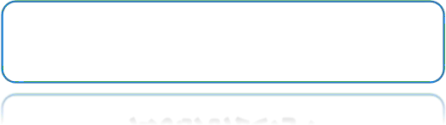
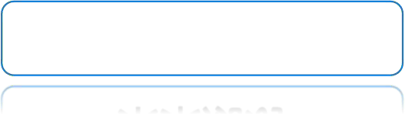
年终总结的提示语设计
业绩回顾 成就展示
未来规划
业绩回顾部分旨在清晰、全面地展示过去一年的工作成绩。提示语设计应侧重于以下要点：
成就展示部分应突出个人和团队在过去一年的创新、突破及贡献，提示语设计应侧重：
未来规划部分是年终总结的重点，旨在为新的一年设定明确的目标和发展方向。提示语设计应关注以下要点：
成果展示
结构清晰
具体事例
团队贡献
创新与突破
个人荣誉
目标设定
行动计划
个人成长
维度 | 提示语示例 | 要求
成果概述 | 请总结过去一年中的主要工作成果，重点展示对业务的推动作用。 | 业绩突出项：[列出关键业绩指标，如销售额、客户增长率、项目完成情况等]成果分析：[分析这些成果带来的具体影响，如提升效率、拓展市场等]
数据支撑 | 请提供支撑业绩的具体数据，并通过 数据展示工作成效。 | 数据呈现：[使用具体数字或百分比，如“销售额增长了20%”或 “客户满意度提升了10%”]数据来源：[明确数据来源和依据，确保真实性]
项目亮点 | 请列举过去一年中参与的重要项目及 其成果，展示在项 目中的角色和贡献。 | 关键项目：[列举项目名称、目 标、结果及自己的角色]影响力： [项目如何推动了部门或公司目 标的实现，具体成果如何体现]
维度 | 提示语示例 | 要求
 | 请总结团队在过 | 团队协作：[描述团队在协作中
团队贡献 | 去一年中取得的 重大成果，并展示团队合作的优 | 的表现，如跨部门合作、协调 沟通等]团队成就：[列举团队在目标实现方面的成绩，如“年度
 | 势。 | 目标完成度达到120%”]
 | 请描述在工作中 | 创新成果：[展示创新的产品、
创新突破 | 做出的创新举措 或取得的突破性进展，展示个人 | 流程或技术，并具体描述其影 响]突破性进展：[分析突破如何解决了长期存在的问题或带来
 | 和团队的创造力。 | 显著改变]
 | 请列举个人在过 | 荣誉奖项：[列出获得的奖项或
个人荣誉 | 去一年中获得的 奖项、荣誉或表彰，突出个人贡 | 特别表彰，如“最佳员工奖”“创 新贡献奖”等]个人影响：[通过个人努力，推动了业务或团队的
 | 献。 | 成长，取得了哪些成果]
维度 | 提示语示例 | 要求
年度目标 | 请设定明年 的主要工作 目标，并确 保目标具体、可度量。 | 目标设定：[明确具体的工作目标，如“实现XX销售额”“拓展XX客户”等]目标量化：[为每个目标设定具体 的量化标准，如“年度增长30%”或 “增加10个大客户”]
行动计划 | 请根据目标制定具体的 行动步骤或 策略，确保 目标的实现。 | 行动步骤：[列出为实现目标所需 的主要行动，如“提升客户服务质量”“加强跨部门协作”等]时间节点： [为每个目标设定具体的时间表或 阶段性目标]
发展方向 | 请阐述未来一年在职业发展或个人成长方面的规划。 | 个人发展：[设定个人的职业成长目标，如“提升管理能力”“拓展行业知识”等]团队协作：[描述计划如何进一步提升团队合作或打造高效团队]

Slide 17
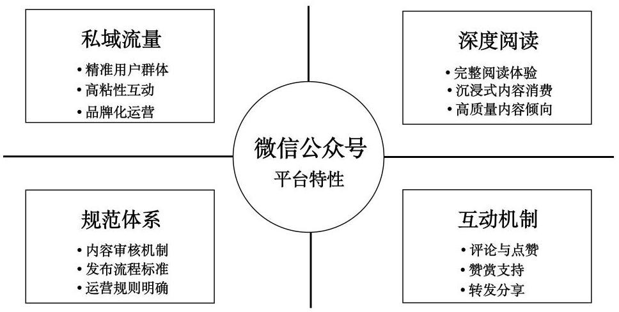
玩转微信公众号：内容生产的提示语策略
平台特性与算法机制
微信公众号具有四大核心特性：私域流量、深度阅读、规范 体系和互动机制。这些特性直接影响提示语设计的策略方向：
私域流量属性要求提示语需保持稳定的调性，建立品牌认知
深度阅读场景决定了内容结构需层次分明，重视逻辑传递
规范体系下的提示语设计需符合平台规则，避免触碰敏感词
互动机制为提示语优化提供数据基础，可持续迭代改进
选题规划提示语
选题规划提示的核心在于明确内容定位与读者价值。典型的提示语模板：
应用示例
任务目标：生成[具体领域]的选题规划背景信息：
账号定位：[填写定位]
目标读者：[读者画像]
核心诉求：[读者需求]要求：
生成10个选题方向
每个选题包含：
主标题
副标题
核心观点
价值主张
考虑时效性与持久性的平衡输出格式：表格呈现

Slide 18

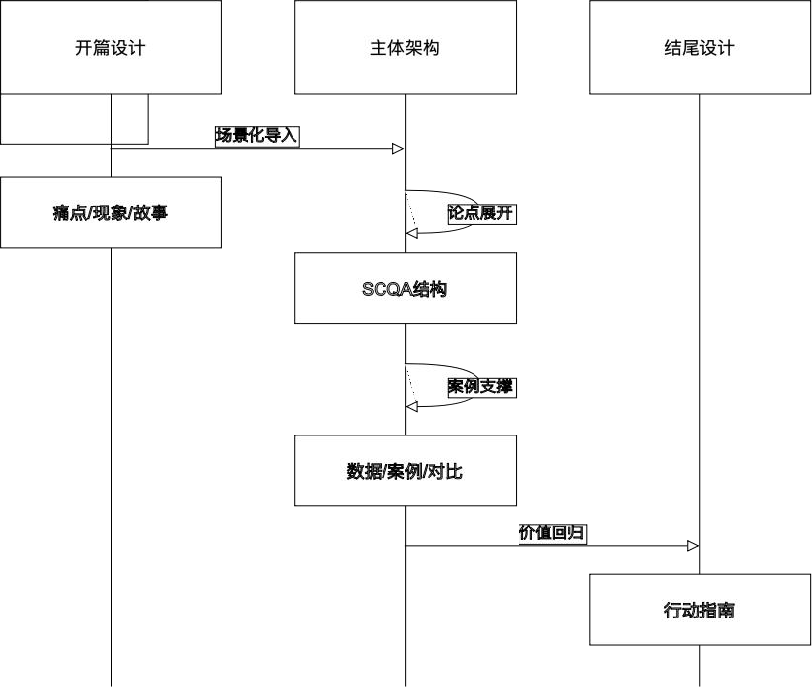
创作引导提示语（一）
基于以上特质，设计标题生成的提示语需把握以下原则：
明确价值维度：指明文章提供的具体价值类型，如解
决方案、深度分析、经验分享等。这有助于AI聚焦输出方向。
设定语气基调：根据账号调性确定表达基调，可以是严谨专业型、观点鲜明型或温和建议型。不同基调会影响标题的表达方式。
限定结构要素：规定标题需包含的核心要素，如热点词、数据点、专家观点等，确保生成的标题信息完整。
平衡吸引力与专业性：在提示语中设置约束条件，避免标题过于营销化或者过于学术化。
应用示例
请基于以下要素生成文章标题:主题：[主题]
核心观点：[观点]
目标读者：[读者群体]
价值类型：分析型/方法型/经验型表达基调：专业/犀利/温和
必要元素：数据点/行业洞察/专家引用差异化要求：
竞品分析：[3—5个同主题标题]
创新角度：[具体说明]生成要求：
提供3个方案
每个方案说明亮点
微信公众号作为深度阅读平台，其内容创作需要在吸引力、专业性和传播性之间找到平衡。设计高效的创作提示语，需要关注文章的结构设计与表达特色。
标题创作的提示设计
优质的公众号标题通常具备以下特质：
信息密度 差异价值 时效性
平台调性

Slide 19

创作引导提示语（二）
内容结构的提示设计
高质量的内容结构通常体现以下特点：
应用示例
任务描述：创作一篇深度分析类文章主题：[主题]
目标：[写作目的]
一、结构设计要求：
开篇模块（800字以内）
问题背景：从[数据/现象/热点]切入
现状分析：点明行业痛点与挑战
核心观点：提出独特视角与解决思路
主体部分（2500字左右）
分论点展开：3—4个核心论点
每个论点要求：
观点陈述（150字左右）
原理解析（300字左右）
案例佐证：2个典型案例
数据支撑：权威来源数据
专家观点：引用领域专家验证
结尾部分（700字以内）
观点总结：呼应开篇
趋势判断：前瞻性洞察
行动建议：3—5点可执行建议
二、互动设计节点：
开篇互动：设置情境思考问题
主体互动：每个论点后设置观点讨论区
结尾互动：邀请读者分享经验与观点三、三、内容节奏控制：
（1）信息密度分配：
- 开篇：以叙事为主，重在引发兴趣
主体：论证为主，配比为 论述40% + 案例 30% + 数据20% + 专家观点10%
结尾：以洞察和建议为主，突出实操价值
（2）段落节奏：
- 重点论述段：250—300字
- 案例描述段：200—250字
- 数据分析段：150—200字
- 过渡段落：100字左右四、高级要求：
逻辑展开：
论点之间：递进/并列/转折关系明确
论据支撑：多维度佐证，避免单一类型证据
思维深度：
表层：现象描述与问题呈现
中层：原因分析与逻辑推导
深层：本质洞察与规律总结
风格把控：
语言基调：专业中立
专业术语：核心术语解释到位
表达方式：逻辑严谨，生动易懂注意事项：
避免观点过于绝对
确保数据来源可靠
案例选择需要具有代表性
互动设计要自然融入文脉
层次感 节奏感 互动性
基于这些特点，内容结构的提示语设计应该：
明确结构框架：在提示语中预设文章的整体框架，确保内容展开有序。关键在于设定每个部分的功能定位和重点。
设置深度要求：针对不同层次的内容模块，规定论述深度、案例数量、数据支撑等具体要求。
预设互动节点：在提示语中规划互动设计位置，确保互动引导自然融入内容脉络。
控制信息密度：通过提示语调节不同段落的信息密度，避免内容过于松散或者过于密集。

Slide 20
创作引导提示语（三）
论述逻辑的提示设计
高质量的内容结构通常体现以下特点：
证据链完整
每个观点都需要数据支撑、案例验
基于上述特征，论述逻辑的提示语设计应把握以下原则：
设定论证框架 规定证据要求
证或专家背书。与其他自媒体平台相比，微信公众号的读者对论据的权威性和可靠性要求更高。
逻辑递进
论点之间需要形成清晰的递进关系，可以是“现象—原因—影响—对策”或 “问题—分析—方案—效果”等框架。
多维视角
在论证过程中融入不同视角的观点，既展现思考的全面性，又能增强文 章的可信度。
通过提示语明确文章的论证路径，包括论点展开顺序、论据类型和过渡方式。例如：
论点A：现象描述 + 数据佐证 + 案例说明
论点B：问题分析 + 专家观点 + 对比论证
论点C：方案提出 + 实践验证 + 效果预期
在提示语中涉及需要的证据类型和 数量用于观点支撑，确保论证充分，例如：
权威数据：来自官方机构的统计或调研
案例分析：包含背景、过程、结果的完整案例
专家观点：行业认可度高的专家见解
控制论证深度
针对不同层级的论点设置不同的展开深度，避免喧宾夺主：
核心论点：充分论证，多维度支撑
次要论点：点到为止，简要说明
延伸论点：提供思考方向，不做过多展开

Slide 21

场景化应用策略
针对不同内容场景，提示语设计需要采取差异化策略：
场景化提示语示例表
场景类型 | 提示语模板 | 优化建议
热点新闻改写 | 将[热点事件]转化为[话题角度]的分析文章，重点关注[核心观点]，需要包含[数据支撑]和[专家观点] | 注重时效性，保持客观立场，突出独特视角
原创内容创作 | 以[主题]为核心，从[切入点]展开讨论，结合[案例]和[方法论]，形成[字数]的深度文章 | 强调原创性，注重实操价值，设置互动引导
评论互动优化 | 分析[读者反馈]中的关键问题，整理成 [主题]的解答文章，包含[实践建议] | 回应读者关切，提供解决方案，保持对话感
热点新闻改写：热点事件在公众号平台的传播需要注意差异化视角和深度价值挖掘。提示语设计应着重引导形成独特观点，避免同质化表达。
原创内容创作：原创内容是公众号的核心竞争力，提示语需要突出内容的专业性和实用性，同时注重知
识结构的完整性和逻辑性。通过提示语引导，确保内容既有深度又易于理解。
评论互动优化：基于读者反馈进行的内容创作，需要通过提示语准确把握用户痛点，设计出更有针对性的解决方案。同时，提示语要引导形成对话感，增强与读者的连接。
实操建议：
建立内容分类标签体系
积累高质量提示语模板
根据数据反馈持续优化
建立提示语评估机制

Slide 22
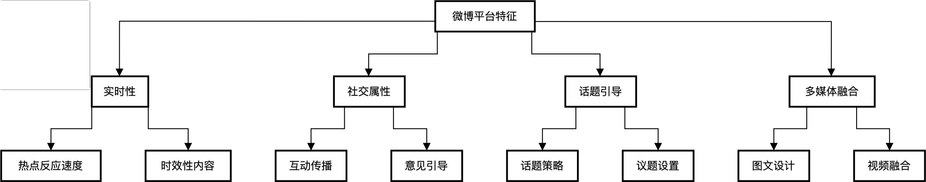

驾驭微博：短平快传播中的提示语设计
平台特性与传播机制
微博平台具有四大核心特征：实时性、社交属性、话题引导和多媒体融合。这些特征直接影响提示语设计的策略方向：
微博的内容分发主要依赖于以下传播路径：
粉丝关系链传播
热门话题引流
兴趣推荐算法
转发评论互动
实时性要求提示语必须具备快速响应能力，支持热点话题的及时跟进与创作。
社交属性决定了内容需要具备较强的互动性和对话感，提示语设计要融入互动机制。
话题引导能力使平台成为舆论场，提示语需要把握议题设置的技巧。
多媒体融合特性要求提示语能够协调处理文字、图片、视频等多种内容形式。

Slide 23

内容策略的提示设计（一）
内容策略的提示设计不仅涉及到信息传递的准确性，还需要考虑适用平台特性、用户需求差异、内容传播效果、创造力的激发以及生成过程中的灵活性和可控制性，具体可执行的策略如下：
基础框架设计
差异化策略
针对不同类型的微博内容，提示语设计需要采取差异化策略。这种差异不仅体现在内容形式上，更需要在创作思路和传播 策略上有所区分。
微博内容创作的关键在于把握“短平快”的平台节奏，同时又要确保内容的价值密度。基于平台特性，提示语框架需要关注以下维度：
时效性把控：提示语需要建立快速响应机制，包括热点捕捉、议题延展和观点表达。重点在于保证信息的及时性和准确性。
互动性设计：通过提示语引导生成便于互动的内容形式，如设置悬念、提出问题、邀请讨论等，提升内容的社交属性。
传播性优化：针对微博的传播特点，提示语要强化内容的话题关联性和情绪共鸣点，提升传播势能。
风格一致性：在快速响应的同时，提示语要确保内容风格的一致性，维护账号调性。
内容类型 | 核心特点 | 关键要素 | 提示语重点
热点跟进型 | 快速响应、观点鲜明 | 热点关联、独特视角、价值延展 | 抓取热点、突出差异、预设风险
原创内容型 | 深度思考、专业价值 | 专业洞察、案例支撑、方法论输出 | 框架完整、逻辑严密、互动设计
话题引导型 | 议题设置、观点引导 | 话题规划、观点递进、情绪引导 | 议题设计、节奏把控、互动闭环
品牌营销型 | 品牌价值、转化目标 | 品牌调性、用户痛点、解决方案 | 价值传递、情感共鸣、行动引导
互动娱乐型 | 轻松有趣、互动性强 | 话题趣味、互动机制、情绪调动 | 创意设计、参与门槛、传播性

Slide 24
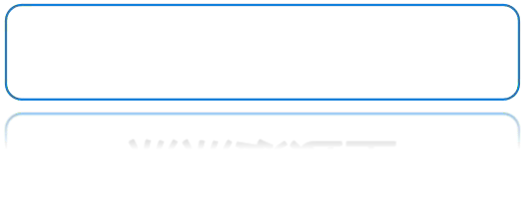
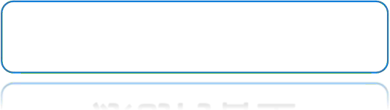
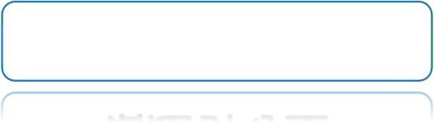
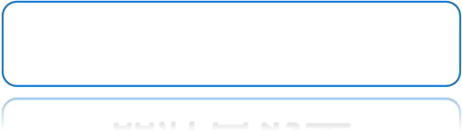
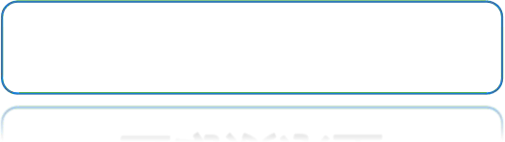
内容策略的提示设计（二）
热点跟进型
原创内容型
话题引导型
基于[热点事件]创作微博：核心要求：
陈述事实（50字）：客观描述核心事件
专业解读（100字）：结合[领域]视角分析
延展思考（50字）：提供独特观点差异化要求：
避开热门观点角度
结合领域专业知识
预设1—2个讨论问题
创建[主题]原创内容：内容结构：
核心论点（60字）：[填写]
专业解析：
理论依据（100字）
实践案例（80字）
互动引导：
设置1个开放性问题
预留讨论空间传播策略：
关联2—3个相关话题设计2个传播观点
话题引导设计：主题：#[话题名]#引导策略：
议题设置：
核心问题提出
2—3个讨论维度
互动设计：
投票/提问形式
观点引导方向
情绪基调：保持开放性和包容性
应用示例
应用示例
应用示例
品牌营销型
互动娱乐型
应用示例
应用示例
品牌内容创作指南：营销目标：[目标设定]内容策略：
（ 1 ） 品 牌 元 素 植 入 （ 占 比
<30%）：
产品/服务亮点
品牌价值主张
（2）内容包装：
- 场景化描述（80字）
用户痛点关联
解决方案呈现
传播设计：
话题：#[话题名]#
互动形式：投票/问答注意事项：
避免硬广表达
强调用户价值
保持语态自然
互动娱乐内容设计：
形式类型：[测试/问答/话题接龙]内容框架：
（1）引导部分（60字）：
设置悬念/趣味点
情境化描述
互动规则：
参与方式说明
互动奖励机制
话题延展：
衍生讨论方向
二次创作空间调性要求：
轻松活泼基调
适度专业性融入
正向价值导向

Slide 25
话题与标签应用
微博话题是重要的流量入口，提示语需要规范话题使用策略：
应用示例
话题选择原则
与内容高相关性
活跃度适中的话题
避免过度竞争的热门话题
话题配置要求：
主话题：[话题名称]相关话题：2—3个位置要求：
主话题在开头
相关话题在正文
品牌话题在结尾选择标准：
话题活跃度[范围]
竞争度评估
相关性判断
标签使用策略
核心话题前置
相关话题补充
品牌话题植入

Slide 26
传播策略的提示设计
微博内容的传播效果很大程度取决于发布策略，提示语需要涵盖以下维度：
内容节奏
发布频率：依据账号定位和粉丝活跃度设定
内容分类：不同类型内容的比例配置
互动时间：明确重点互动的时间段
热点借力
热点筛选：设定热点选择的标准，如话题热度、受众契合度等
角度创新：指导找到差异化的切入点，避免同质化表达
时机把握：明确内容发布的最佳时间窗口
应用示例
热点借力内容生成需求：话题背景：[当前热点]
热度指标：[热搜排名/话题讨论量]目标受众：[用户群体]
差异化要求：
分析现有观点角度
提出新的切入点
设计反直觉表达传播策略：
话题标签选择
关键意见领袖互动设计
评论引导策略
应用示例
请帮我制定微博账号的内容排期规划：
账号信息：
定位：[填写账号定位]
目标受众：[受众属性]
当前粉丝量：[数量]
内容领域：[领域]需要考虑以下要素：
设计一周的发布时间表，包括：
每天的发布频次建议
最佳发布时间点
不同时段的内容类型
制定内容形式配比，需包含：
各类内容的比例分配
不同形式适合的发布时间
与粉丝互动的最佳时段
请给出详细的排期建议，并说明每个安排的原因。同时，提供热点响应的策略建议。
内容节奏
评论引导：设计能够激发用户表达的互动话题
转发激励：通过悬念设置或福利机制提升转发意愿
私信响应：规范化的私信回复策略
应用示例
请为以下微博内容设计互动策略：内容主题：[主题]
内容形式：[图文/视频/文字]
互动目标：[提升评论/转发/话题扩散]需要设计：
评论引导方案
设计3个能引发讨论的问题
提供2—3个争议点
设计悬念或期待感
转发传播策略
设计让用户主动转发的理由
提供病毒式传播的关键点
请确保互动设计自然融入内容，避免生硬的引导语。同时考虑话题的延展性和持续性。

Slide 27
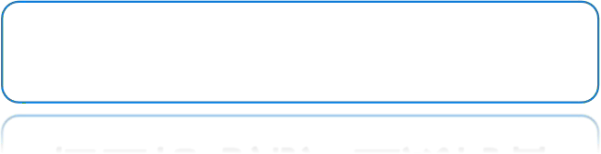
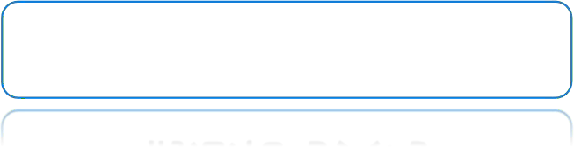
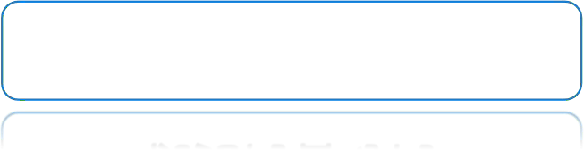
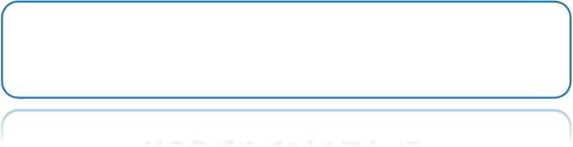
布局小红书：种草社区的提示语设计
平台特性与分发机制 小红书内容创作的核心原则
小红书具有三大核心特征：种草生态、社区氛围和垂直专业；
小红书的内容分发主要依赖三个层面：关注推荐流、兴趣标签、搜索发现。
其中，推荐流的展现形式要求内容必须在首图和标题上具备足够吸引力。
而搜索场景则需要考虑关键词的布局和专业信息的完整性。
0 1
注重实用性与分享性
0 2
情感共鸣与个性化表达
0 3
视觉与文字的协同设计
这些特性也对提示语设计提出了具体要求：
社区化与用户生成内容 情感化与共鸣
0 4
简洁明了， 突出重点
视觉内容导向
消费决策引导

Slide 28
种草文案的提示语设计
信任建设
信任建设的关键在于通过专业性与真实体验相结合，打造可信赖的内容框架。信任建设提示语设计：
场景化表达
通过具体生活场景的描绘，能让内容更具代入感，从而增加其说服力。场景化不仅仅是讲述使用过程，而是要通过具体细节描绘，帮助用户构建出真实的使用场景。景化表达提示语设计：
维度 | 提示语示例 | 要求
背景 | 请设计一个建立信任感的内容框架 | 产品类型：[具体品类] 个人身份/专业领域：[具体描述]
内容构成 | 专业背景展示 个人使用历程真实体验分享对比测评内容 | 避免过度吹捧呈现真实缺点保持客观态度
维度 | 提示语示例 | 要求
产品/服务 | 帮我设计一个场景化的内容方案 | 产品/服务：[具体内容]典型场景：[使用场景]目标用户：[用户画像]
场景设计 | 设计3个具体应用场景 | 每个场景包含：环境描述 痛点呈现解决过程效果展示
表达要求 | 帮我描述每个场景的具体生活 背景，真实呈现使用中的痛点，并详细说明使用过程及效果展 示 | 细节具体真实场景贴近生活问题解决完整
风格调性
风格调性的设计不仅影响内容的呈现方式，还决定了与目标受众的情感共鸣。风格调性提示语设计：
维度 | 提示语示例 | 要求
风格设计 | 请设计[美妆/美食/生活]领域的内容风格 | 账号定位： 人设特征：[描述]专业背景：[描述]目标调性：[描述]
语言风格要求 | 遵循以下表达特点：口吻设定 句式特征 专业术语使用度 | 情感基调：（主要情绪色彩、互动语气、共情点设计） 个性化元素：（固定开场语、独特表达方式、签名式结束语）

Slide 29
文案创作的提示语示例（一）
标题创作
标题创作的提示语设计应考虑情感共鸣、专业性、搜索优化和清晰的价值承诺。小红书标题创作提示语设计：
图文结构
要求
维度 | 提示语示例
图文结构要求 | 请生成一篇小红书种草笔记大纲 | 商品/服务类型：[产品 类型，例：美妆、家居、食品等]目标效果：[期望达成的转化目标，如 “提高购买转化率”“增加 品牌曝光”]
图片安排 | 封面图：要求高质量且具吸引力，能体现产品特点或创作者个性 细节图：展示产品的使用细节或特征，增强产品的可信度场景图：展示产品使用的实际场景，帮助读者产生代入感效果对比图：展示产品使用前后的明显变化，增强说服力 | 图片质量：清晰、专业，避免低质量模糊图像场 景和效果图要有真实感 和可操作性
文案结构 | 开篇吸引力设计：通过引人注目的开头吸引读者注意 个人经验铺垫：分享作者的使用感受或故事，增强亲和力使用方法说明：详细介绍如何使用产品，确保信息清晰 效果总结：总结使用产品后的具体效果，强化转化诉求 购买建议：给出购买推荐或附带优惠信息，引导决策 | 开篇需简洁明了，直接 点明内容亮点中间部分 详尽描述使用方法与效 果，避免空洞的描述购 买建议要具备实际价值，避免过度推销
差异化考虑 | 真实感塑造：避免过度修饰，保持内容的真实性与亲和力专业性体现：通过数据、用户反馈或专家认证增强内容的专业感 种草自然度：确保文案与图片配合自然，避免过度营销或生硬的推销 互动引导设计：结尾部分需鼓励读者参与互动，例如评论、点赞或分享 | 保持平衡，既不夸大其词，也不过于保守在效果展示和互动设计时要自然流畅，避免强硬促销
维度 | 提示语示例 | 要求
领域/卖点 | 帮我创作一篇小红书笔记的标题 | 内容领域：[美妆/美食/旅行]核心卖点：[具体收益/解决问题] 目标受众：[受众画像]
标题设计要求 | 提供3—5个标题方案 | 每个标题包含：吸引注意的开头语核心关键词 具体数字/方法明确的价值承诺
标题特征 | 字数：15-25字语气：亲和但专业 | 必须包含的词：[关键词] 避免使用：[禁用词/过度营销词]
差异化考虑 | 请分析市场中3个同主题的热门标题，并根据其内容结构和语言风格设计一个创新的标题，确保新标题在表达上有独特性。 请提供一个标题，通过与竞品对比，突显出创新性和差异化，避 免与市场上已有的标题过于相似。 | 竞品标题风格：[举例，分析3—5个同主题的热门标题，明确其常见结构和用词] 创新表达方向：[说明新标题在情感表达、信息传递、创意表达等方面的创 新点，例如通过加入数字、问题设定、独特观点或特色语言来创新]

Slide 30

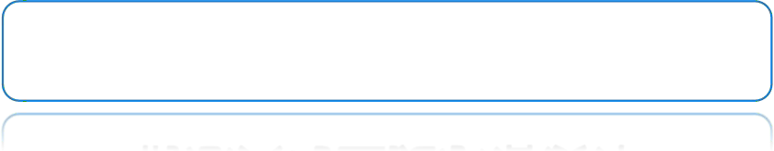
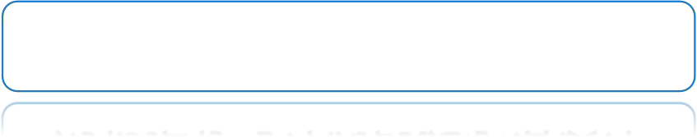
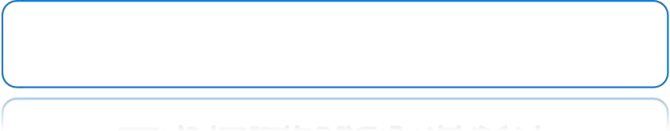
文案创作的提示语示例（二）
主体内容
这种提示语能够帮助AI生成具有情感化且富有个性化的内容，让读者感受到作者的真
个人化体验分享的提示语设计
实情感，从而增强用户的情感认同。
应用示例
生成关于[个人经历]的分享内容，需描述具体的体验过程，突显个人情感变化，使内容更具温度和真实感。
这种提示语将引导AI使用温暖的语言和情感化的表达方式，帮助内容打动读者，引发共鸣，提升内容的互动性。
情感共鸣型提示语设计
应用示例
生成一个关于[情感话题]的分享内容，采用温暖和鼓励的语气，激发读者的情感共鸣。
这种提示语帮助AI聚焦在产品的实际体验与优势上，使得内容既具实用性，又能引导用户产生购买兴趣。
购物推荐与评测的提示语设计
应用示例
生成一个关于[产品/服务]的评测内容，需详细描述产品特点、使用体验，并加入个人使用后的真实感受，帮助读者做出购买决策。
通过在提示语中加入互动引导元素，能够让AI生成的内容更加符合小红书平台的互动特点，吸引读者评论和参与讨论。
互动性强的提示语设计
应用示例
生成一个关于[话题]的内容，结尾处提出问题或鼓励读者分享他们的看法，以增强互动性。

Slide 31
掌握抖音：短视频内容的提示语设计
抖音平台内容特性分析
1
高度视觉化与短时吸引力
2
情绪饱满与娱乐性
3
强互动性与挑战性
4
剧情与故事性
抖音内容创作的核心原则
视觉冲击与情绪感
提示语设计应突出场景描述和情绪表达， 使内容富有感染力。
引导参与与互动
提示语应引导AI生成具有互动性的脚本和文案， 通过设问、挑战等方式， 吸引用户积极参与。
节奏鲜明与简洁高效
提示语应帮助AI生成节奏明快、表达简洁的内容， 去除冗余信息， 确保信息传递高效且不失趣味。
贴近热点与用户需求
提示语设计需引导AI关注当下流行话题， 创作具有话题性和吸引力的内容。

Slide 32
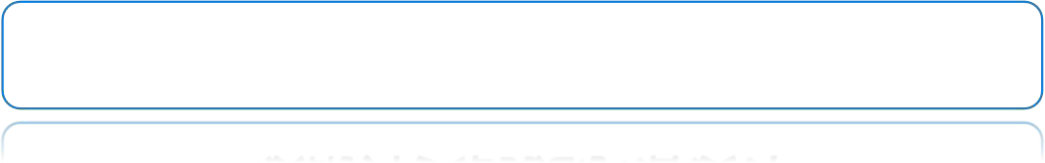
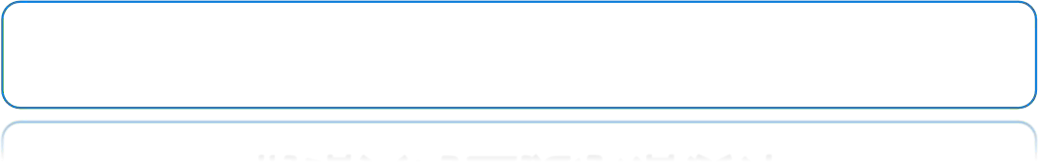
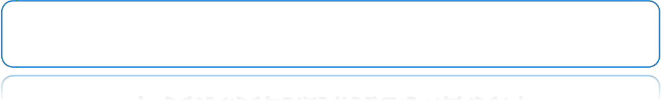
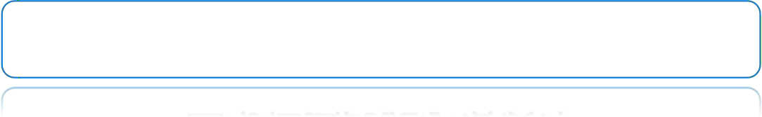
提示语策略：提升AI生成抖音文案与脚本的技巧
吸睛开头的提示语设计
在抖音内容中，视频开头3秒决定了观众的停留意愿，提示语需引导AI在文案或脚本开头快速引入吸睛元素。
生成一个强吸引力的开场，聚焦[视觉冲击或情绪渲染]，确保在 3秒内引起观众兴趣。
节奏紧凑的剧情提示语设计
抖音短视频内容需要剧情紧凑、节奏鲜明，提示语设计应帮助AI在有限时间内创造出完整、连贯的故事情节。
生成一个节奏紧凑的剧情脚本，开篇引入冲突，结尾设有反转，确保内容连贯有趣。
情绪共鸣型提示语设计
抖音用户偏好情感强烈的内容，提示语应引导
AI在文案和脚本中融入情绪化表达。
生成一个富有情感共鸣的脚本或文案，通过[幽默/感人/刺激]的情绪表达，引发观众共鸣。
互动性强的提示语设计
抖音内容鼓励用户参与互动，提示语设计应引导 AI生成鼓励互动的内容，吸引观众积极参与评论或模仿。
生成一个具有互动感的文案，提出引发思考或挑战性的问题，引导观众参与互动或模仿挑战。

Slide 33




实际操作：优化提示语在抖音内容创作中的应用
案例一：故事情节类脚本创作
案例二：实用技能分享类文案
对于具备情节性的抖音视频，提示语需引导AI注重故事性和悬念设计。
迭代方向：AI生成的内容具备吸引力和故事性，能够引导观众观看完整视频。
实用性内容在抖音上非常受欢迎，提示语应确保内
迭代方向：AI生成的脚本结构简明，适合教学内容，方
容清晰、简洁且步骤明确。 便观众理解和应用。
生成一个关于[实用技能]的简单教程脚本，以清晰步骤和简洁语言进行描述，让观众能够快速掌握。
为[主题]生成一个引人入胜的短故事脚本，采用悬念开头，逐步揭示关键情节，引导观众追随剧情发展。
案例三：引发情绪共鸣的情感文案
案例四：引导互动的结尾语句
情感化内容在抖音上有较强的传播力，提示语应引导AI注重情感的真实性和共鸣度。
迭代方向：AI生成的内容情感表达自然，能够引发观众的情绪共鸣，提升互动效果。
抖音内容通常在结尾处引导互动，提示语应引导AI设计引人互动的语句。
迭代方向：AI生成的结尾语句具备号召性，有助于引导观众互动，增加视频的传播效果。
生成一个关于[情感主题]的真挚文案，采用亲切的语气，引发观众的情感共鸣，使内容更贴近生活。
生成一个互动引导语句，鼓励观众点赞、评论或分享，增强视频的互动性。

Slide 34
提示词工程：精准指引 效能增益
1.设定明确的目标与上下文
2.激活角色与思维模式
3.逐步拆解复杂任务
说明任务的具体目标（如获取信息、生成文本、分析数据等）
提供背景信息，以减少模型的猜测
针对不同的场景，给出期望的输 出类型（如表格、列表、总结等）
设定模型为某种特定的身份，如技术专家、教师或HR
指导模型使用某种特定的写作风 格（如正式、非正式、技术性等）
让模型模拟某种特定的思维模式，如批判性思维、创造性思维等
将复杂问题分解为多个独立的步骤
在每一步操作结束后，请求模型总结或验证中间结果
合并多个子任务的输出，形成完整的解决方案或总结
6. 动态反馈与迭代优化
5. 提供参考材料与外部资源
4.引导深入推理与思考
在收到回答后，指出模型的误差或不足，并要求修正
让模型根据前一轮的输出进行自我改进
请求模型总结多轮对话中的关键点，确保连贯性和准确性
向模型提供外部参考文献或文本，并要求根据这些材料生成答案
要求模型在作答时引用或链接到具体的来源
集成外部工具（如代码执行）来完成复杂的计算或查找任务
让模型分步骤推导出答案，要求 “思维链”推理
要求模型在作答前进行简要的自我反思或验证
要求模型解释每一步的思路，而不仅仅是给出最终答案

Slide 35
提示词框架：逻辑锚定 思维引导
1. TASTE框架
Task (任务): 定义模型主要任务或生成内容。
Audience (目标受众): 明确说明目标受众。
Structure (结构): 为输出的内容提供明确的组织结 构，包括段落安排、论点展开顺序或其他逻辑关系。
Tone (语气): 指定模型回答时的语气或风格。
Example (示例):例子或模板可帮助模型理解输出风格或格式。
2. ALIGN框架
Aim (目标): 明确任务的最终目标。
Level (难度级别): 定义输出的难度级别。
Input (输入): 指定需要处理的输入数据或信息，或要求模型依据某些事实或条件进行推理。
Guidelines (指导原则): 提供模型在执行任务时应该遵循的规则或约束。
Novelty (新颖性): 明确是否需要模型提供原创性、创新性的内容，是否允许引用已有知识。
示例
Task: 写一篇关于数据隐私的重要性的简短博客文章。
Audience: 普通的互联网用户，非技术背景。
Structure: 文章需要有明确的开头、中间讨论和结尾，开头提出问题，中间介绍原因和影响，结尾提供建议。
Tone: 采用友好、易懂的语气。
Example: 类似于《纽约时报》科技专栏的风格。
示例
Aim: 创建一篇关于“可持续发展”的文章，解释其核心理念。
Level: 适合高中生阅读，不需要专业术语。
Input: 提供目前的环境问题的背景，讨论应对全球变暖的策略。
Guidelines: 文章应使用简洁明了的语言，并避免复杂的技术概念。
Novelty: 要求结合最新的环境数据，提出新颖的观点和解
决方案。

Slide 36











三重概率：多层互动 逐层精炼
AIGC的三层概率交互的内容生成体系， 描述了人工智能与人类在内容创作中的协同合作。通过初始生成、交互筛选和主观优化三个层次， 构建了一个动态循环的创作流程， 以提升内容生成的效率和质量，满足市场的多样化需求。
交互筛选概率
初始生成概率
AI通过大模型的概率预测与推理生成初步内容。
交互筛选概率
用户与AI互动，通过对话和选择筛选出更优作品。
主观优化概率
用户基于自身能力和创意对生成内容进行
个性化优化。
初始生成概率
主观优化概率

Slide 37
人机共生时代的能力培养体系
元认知
AI思维
系统思维
整合力
人机共生
判断力
创造力
引导力
决策力

Slide 38

四大核心能力
AI思维
算法思维：理解AI决策逻辑
数据洞察：数据驱动分析能力
边界认知：把握AI能力边界
协同意识：建立人机协作模型
核心观点：掌握AI思维模式，建立人机协作认知框架
引导力
提示工程：设计高效指令
对话管理：控制交互方向
任务分解：优化问题结构
质量控制：把控输出质量
核心观点：主导AI交互过程，确保输出符合预期
整合力
跨域翻译：转化领域知识
创意重组：重构工作方法
资源编排：优化人机协同
知识融合：整合新旧知识
核心观点：融合人机优势，创造1+1>2的价值
培养“AI思维” ： 理解不同AI的能力边界和最佳应用场景
发展“整合力”：将AI能力与人类洞察有机结合
提升“引导力”：能够准确地引导AI完成任务
强化“判断力”：对AI输出的准确性和适用性做出评估
判断力
真伪辨识：评估内容可靠性
价值评估：判断应用价值
风险预测：预见潜在风险
情境适配：评估场景适用性
核心观点：保持独立思考，做AI输出的把关者

Slide 39




AI进阶使用
1
AI思维
2
工作流程的创新
构建个人提示词体系
设计层次化提示结构
创新性组合不同领域提示词
设计人机协作流程
建立反馈优化循环
创造领域专属方法
"提示词是撬动AI的杠杆"
"好的提示词体系是独特竞争力"
"流程决定上限，细节决定效果" "创新工作流才能带来突破性进展"
3
深度整合的思维
4
个人特色的打造
跨领域知识整合
AI与专业知识融合
构建创新生态系统
发展个人方法论
创造专属工具组合
形成难复制优势
"整合是创新的源泉"
"跨界思维才能激发新可能"
"与众不同才是真正的竞争力" "打造个人特色是制胜关键"
从"使用者"到"创新者"的进阶之路

Slide 40


人机共生质量影响因素分析：人vs机器
生成质量的关键影响
输入质量: 70% 人的影响 基础能力: 80% 机器的影响 迭代优化: 90% 人的影响
提示词的准确性和完整性
需求描述的清晰度
AI模型的能力边界
训练数据的质量
反馈的精准度
优化的方向把控
人的关键影响路径
提示工程（决定性）
清晰的目标定义
准确的约束条件
结构化的需求描述
质量控制
结果评估
方向调整
标准制定
创意引导
创意输入
风格定义
机器的关键影响路径
基础生成能力
模型性能
训练质量
算法优化
理解准确度
语义理解
上下文把握
一致性保证
输出稳定性
质量基线
结论：对生成质量的影响，人的主导作用更大（约占65%） 原因：提示工程的质量和迭代优化的精准度是决定最终输出质量的关键

Slide 41
AI进阶使用
1. 知识唤醒
AI辅助头脑风暴
2. 知识整合
AI辅助关联分析
3. 提示构建
形成结构化提示
知识唤醒阶段
知识整合阶段
提示构建阶段
让AI列出关键概念清单
通过AI提问激发思考
用AI拓展思维维度
AI协助建立知识关联
发现知识应用场景
形成系统化观点
整合关键信息要素
构建清晰的结构
设定具体的约束

Slide 42
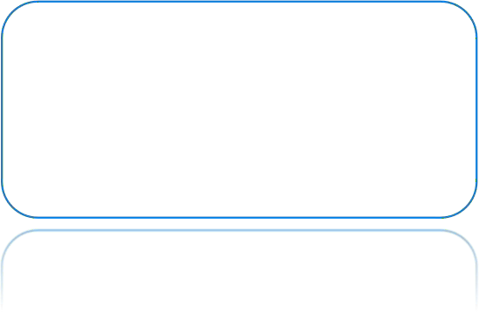

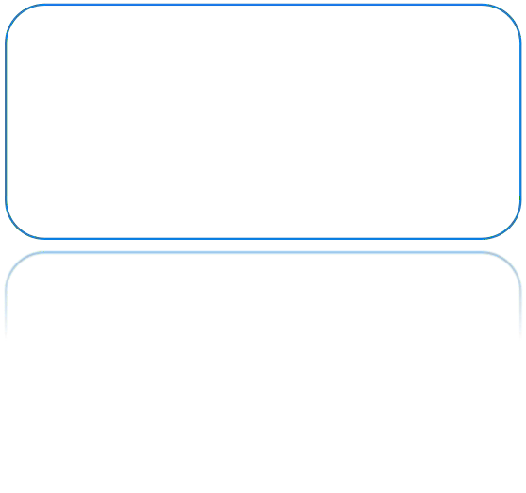

AI辅助知识生成进化
概念图谱构建
AI辅助绘制知识地图
识别知识关联和缺口
深度学习对话
主题式探讨
多角度理解
知识验证
概念准确性验证
理解深度测试
1. 知识获取增强
跨领域关联
建立知识连接
发现创新点
系统化重构
构建知识体系
形成新框架
情境化应用
场景模拟
实践验证
2. 知识整合升级
观点生成
新观点构建
创新性验证
方法创新
解决方案设计
方法论构建
价值创造
实践应用
价值验证
3. 知识创新突破
实践路径
循环提升策略：
每循环设定明确的知识提升目标
通过AI辅助，持续深化理解和应用
定期进行知识整合和创新尝试
建立个人知识管理系统

Slide 43

关于“知识唤醒”的第一性问题
基本原理
知识源于认知主体的主动建构
知识系统是有机整体
AI作为外部辅助系统
作用机制
认知触发：创造认知失衡
系统激活：唤醒知识网络
整体重构：形成新的认知结构
实践路径
问题激发→知识唤醒
关联建立→系统整合
提示构建→知识生成
1. | 什么是知识？ | AI辅助层
• | 已有的认知积累 | (工具与触发)
• | 过往的经验总结 | 知识系统
• | 潜在的思维模式 | (结构化储备)
• | 隐性的行为模式 | 认知主体 (人)
2. | 为什么需要“唤醒”？
• | 知识存在但未被充分调用
• | 经验存在但未被有效链接
• | 洞察存在但未被清晰表达
本质：知识唤醒是认知主体在AI辅助下的主动建构过程
目标：通过认知触发-系统激活-整体重构，实现知识的深度调动和创新生成

Slide 44
1. 知识的基本属性
沉淀性：知识是经验的累积
关联性：知识是网络化的
情境性：知识嵌入具体场景
涌现性：新知识从连接中产生
情感唤醒
基础情态激发
惊异感
好奇心
探索欲
AI辅助角色
发现认知盲点
提供反常视角
创造思维碰撞
经验唤醒
关联唤醒
知识网络
跨域联系
类比推理
整体观照
创造性连接
新旧知识融合
跨学科整合
突破性联想
情境构建
场景还原
多维模拟
经验链接
默会知识激活
实践回溯
技能映射
隐性知识显现
2. 唤醒的核心机制
认知激活：打破固有思维模式
经验映射：连接具体实践场景
创造性重组：产生新的知识连接
3. AI辅助的三重角色
认知催化剂：提供新视角
知识连接器：建立关联网络
创新助推器：促进知识重组
知识唤醒的核心：通过情感-经验-关联的螺旋式上升，实现知识的深度调动与创新生成

Slide 45
知识库+知识唤醒框架
人的具身知识库
情境层面
AI的形式知识库
模式层面
统计规律
关联模式
感知层面
数据层面
文本信息
逻辑规则
直接经验体验
现场感知记忆
身体化技能
场景化记忆
实践经验
情境智慧
形式化知识
抽象概念
知识唤醒桥接机制
2. 形式化转换
经验描述：将具身体验转化为清晰表达
结构化：建立经验与概念的连接
1. 具身经验激活
场景回溯：通过AI提问触发具体经验回忆
感知唤醒：引导关注身体感觉和情境感受
3. AI增强整合
知识扩充：补充相关形式知识
模式识别：发现更深层的联系
最终输出：融合具身性的高质量内容
将人的具身经验与AI的形式知识有机结合，产生既有深度又有温度的内容

Slide 46



AI使用层次与突破路径
突破路径：
建立提示词体系
设计协作流程
发展创新方法
打造个人特色
创新使用层
流程再造 / 提示词艺术 / 创造性应用
进阶使用层
任务组合 / 结构化提示词 / 主动优化
独特工作流方法创新 领域整合
基础使用层
单一任务 / 简单提示词 / 被动应用

Slide 47
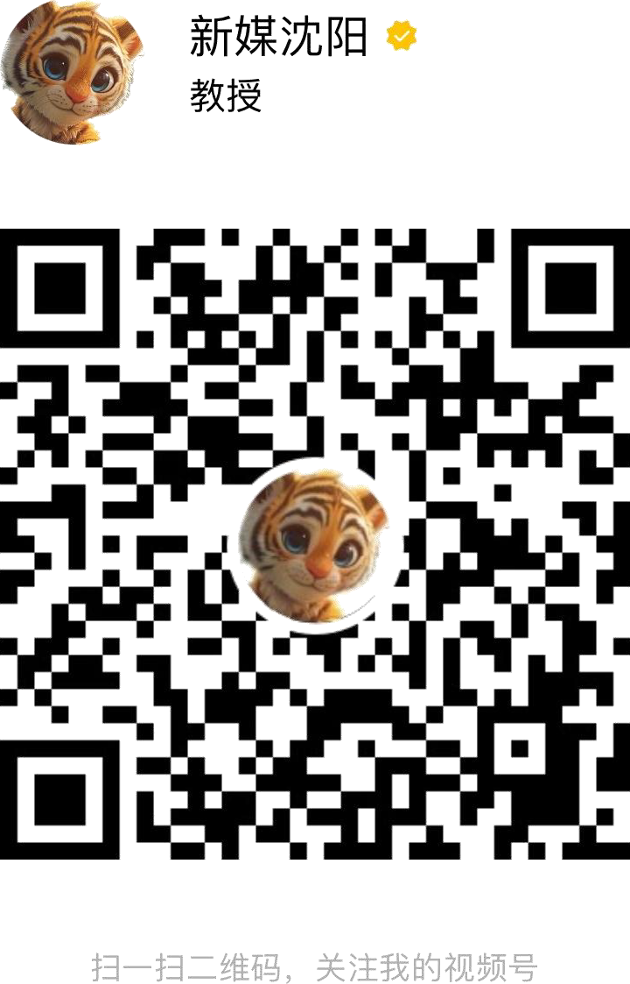

感谢聆听！

